Slide 1
MI – Praktikum – Gruppe 3
<Nummer>
Frühwarn- und Informationssystem für Naturkatastrophen auf Basis von Social Media
Gruppe 3
20.11.13

Slide 2
Gliederung
<Nummer>
Stand der Datenbeschaffung
Stand der Datenanalyse
Stand der Datenvisualisierung
Gemeinsamer Prototyp
Use-Case für den Prototyp
Use-Case: Beschaffung
Use-Case: Analyse
Use-Case: Visualisierung
Live-Demo
Gruppe 3
20.11.13

Slide 3
Datenbeschaffung – momentaner Stand
<Nummer>
Manuelles Abgreifen von Daten aus Twitter
Schnelle Reaktion auf aktuelle Ereignisse und Trends
Zugriff über die Search-API und twitter4J-Bibliothek
Schnittstelle zur Analyse ist festgelegt und wird von beiden Seiten aktiv genutzt
Gruppe 3
20.11.13

Slide 4
Datenbeschaffung - Ausblick
<Nummer>
Implementierung der Streaming-API von Twitter
Feedback-Mechanismus durch stetig aktualisierte Stichworte
Dauerhaft, als Dienst, laufendes Programm
Bei parallelen Ereignissen
Mehrere (Such)Anfragen und Schreiben in verschiedene Tabellen
Gruppe 3
20.11.13

Slide 5
Datenanalyse
<Nummer>
Toolchain für Tweet-Verarbeitung
Generalisierung
Ortsbestimmung
Kategorisierung
Dauerhaft, als Dienst, laufendes Programm
Gruppe 3
20.11.13

Slide 6
Datenvisualisierung
<Nummer>
Generalisierung der Tweets
Social-Media-Format
Ortsbestimmung
Geolocation
Ortsname im Text
Gruppe 3
20.11.13

Slide 7
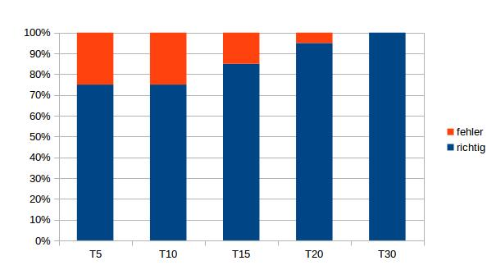
Prototyp
<Nummer>
Kategorisierung
LingPipe
Schritte:
Lernen
Klassifizieren
Wegschreiben
Gruppe 3
20.11.13

Slide 8
Use-Case: Kategorisierung von Tweets
<Nummer>
ID und Name | UC-1 (P): Kategorisierung von Tweets
Beschreibung | Beschaffte Tweets werden von der Analyse kategorisiert und anschließend anhand der Kategorien auf verschiedene Arten präsentiert
Beteiligte Akteure | Dienst: Beschaffung, Programm: Analyse, Programm: Visualisierung
Auslöser | Prototyp wird erstellt
Vorbedingungen | Relevante Tweets existieren und können verarbeitet werten
Nachbedingungen | Kategorien werden erstellt und visualisiert
Ausnahmen
Gruppe 3
20.11.13

Slide 9
Use-Case: Beschaffung
<Nummer>
ID und Name | UC-1 (P): Statisches Abgreifen von Tweets
Beschreibung | Zugriff auf aktuelle Tweets mit der REST/Search-API zu einem Stichwort und schreiben in eine Datenbank
Beteiligte Akteure | Dienst: Beschaffung, DB: Beschaffung<>Analyse
Auslöser | Trend zu einem Katastrophenfall wird deutlich
Vorbedingungen
Nachbedingungen | Alle Tweets zum Stichwort sind mit den relevanten Feldern in der Datenbank
Ausnahmen
Gruppe 3
20.11.13

Slide 10
Use-Case: Analyse
<Nummer>
ID und Name | UC-1 (P): Kategorisierung der Tweets
Beschreibung | Tweets kategorisieren und ggf. Ortsinformation hinzufügen, schreiben in Datenbank
Beteiligte Akteure | Programm: Analyse Beschaffung<>Analyse<>Visualisierung
Auslöser | Neue Tweets, Zeitlicher/Manueller Trigger
Vorbedingungen | Neue Tweets
Nachbedingungen | Tweets mit zusätzlichen Metadaten
Ausnahmen
Gruppe 3
20.11.13

Slide 11
Use-Case: Visualisierung
<Nummer>
ID und Name | UC-1 (P): Anzeige der Kategorien und Nachrichten auf dem Dashboard
Beschreibung
Beteiligte Akteure
Auslöser
Vorbedingungen
Nachbedingungen
Ausnahmen
Gruppe 3
20.11.13

Slide 12
Es folgt …
<Nummer>
Live-Demo des Prototypen anhand bisheriger Testdaten
#sturm aus Twitter, vom Orkantief „Christian“
27.10.2013 – 02.11.2013
Gruppe 3
20.11.13

Slide 13
<Nummer>
Haben Sie
Fragen?
Gruppe 3
20.11.13

Slide 14
Referenzen
<Nummer>
http://twitter4j.org/en/index.html
Gruppe 3
20.11.13

